Slide 1
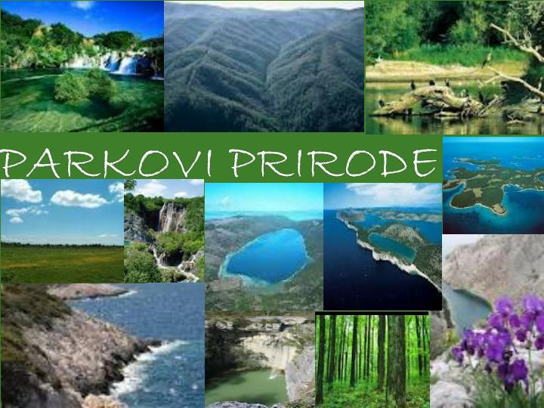
DAN ZAŠTITE PRIRODE 22.5.

Slide 2
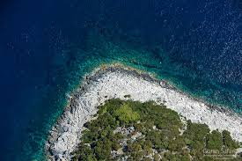
PP LASTOVSKO OTOČJE
Godina osnivanja: 29.rujna.2006. Površina: 196 km² (kopno: 53 km² , more: 143 km²) Općina: Lastovo Županija: Dubrovačko-neretvanska županija Broj naselja: 5 (Lastovo, Zaklopatica, Skrivena luka, Ubli, Pasadur)

Slide 3
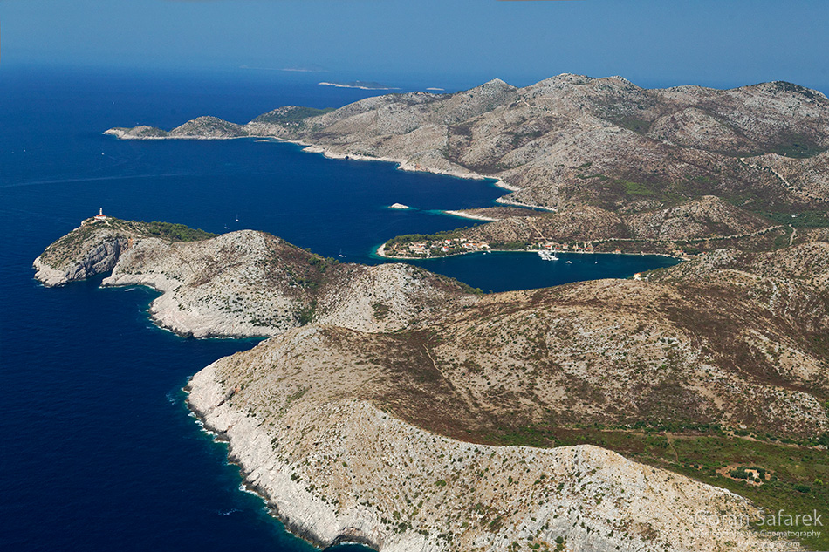
Lastovsko otočje najmlađi je park prirode u Hrvatskoj. Parkom prirode prolašen je u rujnu 2006. godine i obuhvaća 44 otoka i otočića (največi je otok Lastovo, najudaljeniji Sušac) ukupne površine 196km^{2.} Kopneni dio parka prirode Lastovo otočje bogat je biljnim i životinjskim svijetom,a pripada najbogatijem i najraznolikijem područjima u hrvatskom Jadranu. Za to je otočje karakteristična tradicijska arhitektura i brojna arheološka nalazišta i na kopnu i u moru koje okružuje otočje.

Slide 4
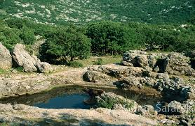
PP Biokovo
Godina osnivanja : 1981.
Površina: 196 km²
Gradovi: Makarska i Vrgorac
Županija: Splitsko-dalmatinska županija
Najveći vrh: Sveti Jure, 1762 m
Najdublja jama: Amfora (-788m)
Biokovo je planina s korijenom u moru, a "čelom" u munjama. Jedinstvena cijelina,ljepota očuvanih krajobraza s čudesnim krškim fenomenima te iznimna biološka razlikost bili su presudni za proglašenja Parka prirode Biokovo 1981. godine.
Park obuhvaća središni planinski masiv Biokova, od prevoja Dubci kod Brela do prevoja Staza iznad Gornjih Igrana, dužine 25 i širine 7 km. To znači da je Biokovo veoma uska planina. Za Biokovo se može reći da je, po svojim prirodnim karakteritikama, jedinstvena u našem Dinarskom planinskom lancu. Velike vodene bujice s Biokova nosile su sa sobom i velike količine kamenog materijala, koje je more na obalama dalje oblikovalo u lijepe i privlačne plaže. Najviši vrh je Sv. Jure. S njega, kao i s drugih vrhova, pruža se lijep pogled na Makarsko primorje. Vegetacija Biokova je zanimljiva jer na različitim visinama prevladava različita vegetacija. Biokovo je tipičan primjer golog krasa jer na planini prevladava goli kamen, samo s malenim površinama pod šumom. Na pojasu uz more Biokovo djeluje pitomije.

Slide 5
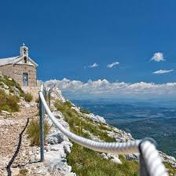
Biokovo je planina s korijenom u moru, a "čelom" u munjama. Jedinstvena cijelina,ljepota očuvanih krajobraza s čudesnim krškim fenomenima te iznimna biološka razlikost bili su presudni za proglašenja Parka prirode Biokovo 1981. godine.

Slide 6
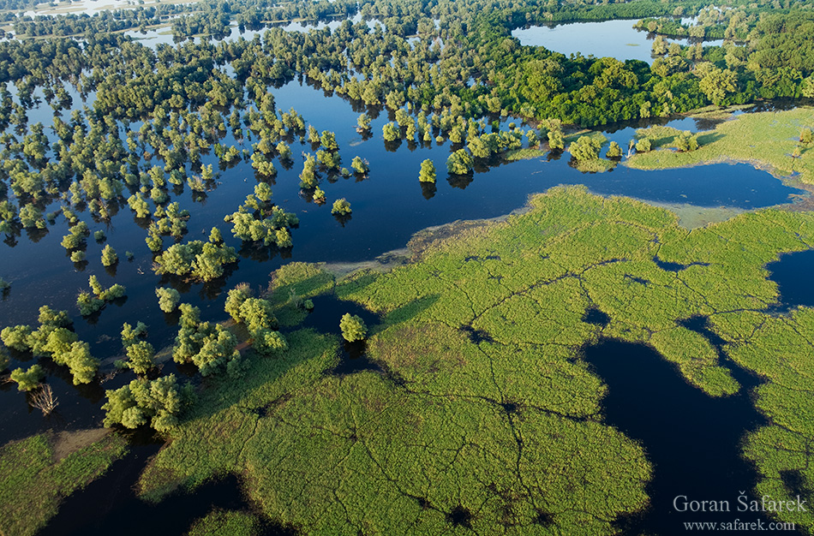
PP Kopački rit
Godina osnivanja : 1967. Površina: 72 km² Gradovi: Osijek Broj posjetitelja: preko 40 000 posjetitelja Županija: Osječko-baranjska županija

Slide 7
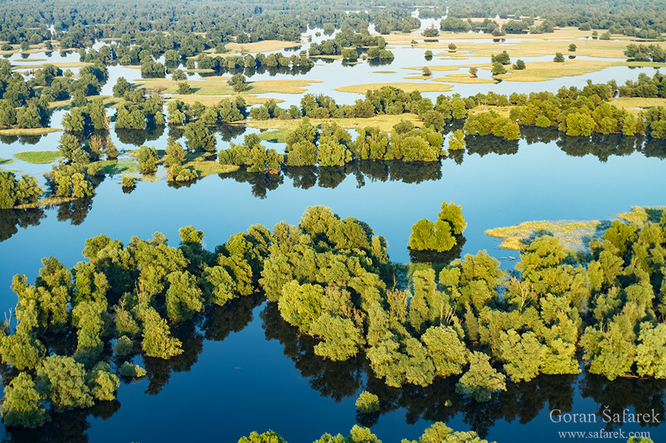
Na kranjem istoku Hrvatske, između Dunava i Drave nalazi se jako zanimljivo podučje Parka prirode Kopački rit. Kopački rit je jako dinamičan i razgranat hidrološki sustav, koji se sastoji od močvarnih jezera i vodenh kanala između tih jezera. Od močvarnih jezera posebno su važna dva:Kopačko i Sakadaško,
a od kanala Sunčani i Hulovski. Za svaku močvaru važna je rodovtost dotoka vode da bi močvara mogla funkcionirati. Jer dovoljno vode u močvari omogućuje razvoj mnogih biljaka i životinja. Biljni svijet Kopačkog rita u najvećoj mjeri uvjetuju poplavne vode. Zabilježeno je oko 280 vrsta ptica. zanimljivo područje- Kopački rit. Park prirode Kopački rit spada u močvarna područja koja su veoma važna ne samo za Hrvatsku, nego i za Europu, a u određenom smislu imaju veliku vrijednost i u svjetskim razmjerima. To je jedno od rijetkih močvarnih područja koje je još preostalo na našoj Zemlji. Stoga je značenje Kopačkog rita još i veće, ako se promatra te činenice.

Slide 8
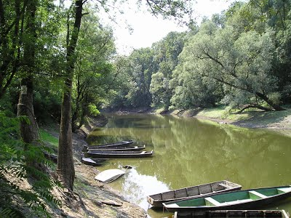
PP Lonjsko polje
Godina osnivanja: 6.ožujka 1990. Položaj: između Siska i Nove gradiške
Površina: 506 50 ha
Županija: Sisačko-moslavačka županija
Broj polja: 3 (Lonjsko, Mokro, Poganovo)

Slide 9
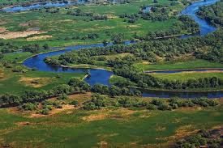
Park prirode Lonjsko polje prostire se uz rijeku Savu, između Siska i Jasenovca.Park prirode obuhvaća Lonjsko, Mokro i Poganovo polje. Posebna vrijednost parka prirode Lonjsko polje temelji se na poplavama koje se redovito odvijaju, na velikoj površini na kojoj se park prostire. Poplave u Parku prirode važne su zbog toga, jer se na taj način omogućuje nesmetan razvoj posebne vegetacije, a time se i održava bogata fauna. Velika površina važna je zbog toga jer je u tom slučaju i raznolikost staništa velika, što omogućava održanje i razvoj velikog broja raznih životinjskih vrsta. Park prirode je močvarno područje. Važno je jer već dugim nizom godina u Europi nestaju močvarna područja. Močvare su prije predstavljale siromaštvo, tako da su ih isušivali i pravili obradive površine. Hrvatska je jedinstena jer ona ima dva močvarna područja ( Lonjsko polje i Kopački rit). U vegetacijskom pogledu najveće bogastvo i vrijednost Lonjskog polja predstavljaju šume, koje se nalaze na 60% Lonjskog polja. Park prirode Lonjsko polje poznat je po koloniji bijelih roda, tu je i mjesto Čigoč, poznato kao europsko selo roda.

Slide 10
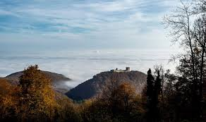
PP MEDVEDNICA
Godina osnivanja: 1981.
Položaj: sjeverno od Zagreba
Površina: 17 938 ha
Županija: Krapinsko-zagorska županija
Najviši vrh: Sljeme, 1033 m

Slide 11
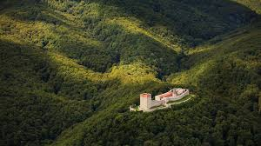
Medvednica ili Zagrebačka gora parkom prirode proglašena je 1981. godine, i na taj način zakonski su zastćene mnoge prirodne vrijednosti kojima obiluje ova gora. Građena je od starh stijena, raščlanjena brojnim pritocima i obrasla šumom. U obraslom dijelu nalazi se špilja Veternica koja je jedna od najrazvijenih špiljskih sustava Hrvatske, gdje su podnađeni vrijedni ostaci prapovijesnog čovjeka, kao i faune koja je tada tu živjela ili bila ulovljena. Na Medvednici su razvijene bujne šume. Za šumski pokrov Medvednice karakteristično je da je u višim dijelovima razvijena šuma bukve, a hrast lužnjak u nižim predjelima. Na Medvednici obitava i velik broj ptičjih vrsti jer je tamo dobro razvijen šumski pohrov. Također na Medvednici se nalazi i Medved-grad (Oltar domovine), koji je podignut jos u 13.st. Medvedgrad je srednjovjekovni zamak na Medvednici podignut u srednjem vijeku.

Slide 12
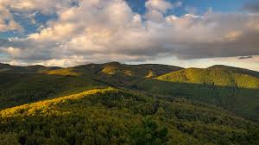
PP Papuk
Godina osnivanja: 23.travnja 1999. Položaj: istočna Hrvatska-Slavonije Površina: 336 km² Županija: Požeško-slavonska županija i Virovitičko-podravska županija Najviši vrh: Papuk, 953 m

Slide 13
Najveća slavonska gora izdiže se iz slavonske ravnice koja je nekada bila dno Panonskog mora te zajedno sa susjednim Psunjem, Ravnom gorom, Krndijom, Požeškom i Dilj gorom zatvara plodnu Požešku kotlinu- Zlatnu dolinu. Nekoć davno ovdje su vulkani izbacivali užarenu lavu. Papuk čuva važne podatke o geološkoj prošlosti ovih krajeva, njegove stijene svjedoče o burnim geološkim promjenama tijekom prošlosti Zemlje kao nigdje drugdje u Hrvatskoj. Papuk je zaista poseban po iznimnoj geološkoj raznolikosti- izgrađuju ga tri vrste stijena magmatske,metamorfne i sedimentne, u rasponu od gotovo 400 milijuna godina. 2007. godine je ušao u UNESCO-ovu mrežu geoparkova, a 1999. je postao park prirode. Viši djelovi Papuka obrasli su gustom šumom i bujnom vegetacijo, a niži djelovi su kultivirani. Papuk se odlikuje i velikim šumskim bogatstvom, u kojem prevladavaju bukva i hrast, a osim toga tusu i javor,klen i jasen. Na prisojnim stranama ima breze, borovnice i pitomog kestena.

Slide 14
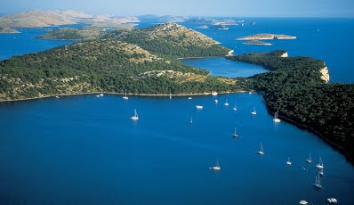
PP Telešćica
Godina osnivanja : 1988. Površina: 70,50 km²
Gradovi: Dugi otok Županija: Zadarska županija
Najveća visina: Mrzlovica 198 m

Slide 15
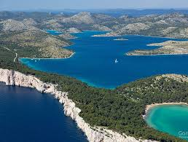
Park prirode Telešćica smješten je na jugoistočnom dijelu Dugog otoka. Nekada je bio dio nacionalnog parka Kornati, ali je odvojena i proglašena parkom prirode. Osim dijela Dugog otoka, Parku prirode pripada i nekoliko manjih otočića prema Kornatima. Jedan od njih, Taljurić posebno je zanimljiv, jer ima izgled kuhinjske daske (tj. "taljer") po čemu je i dobio i ime. Izgled su mu oblikovali valovi stalnim odnošenjem gornjih, površinskih slojeva. Po postanku uvala je zapravo potopljena ponikva, koja je nakon oledbe, prije nekih 10 000 godina, dospjela pod more. Park prirode Telešćica zapravo je uvala. Ona je krivudava i dugačka, ukupne dužine od oko 8 km. Uvala je dobro zastićena sa svih strana. Na prostoru Parka prirode, između uvale i pučine, nalazi se i veoma zanimljivo jezero Mir. Dubina jezera. Jezero je slankasto što znači da je povezano s morem podzemnim kanalićima kroz vodopropusne slojeve. Vegetacija Telešćice je većinom šume. Oko uvale Parka prirode Telašćica nalazi se vrijedni ostaci povjesnih građevina.

Slide 16
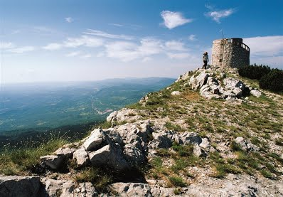
PP UČKA
Datum osnivanja: 1999. Površina: 160 km²
Gradovi: Opatija Županija: Istarska i Primorsko-goranska županija Najviši vrhovi: Vojak 1401 m, Veli Planik 1272 m

Slide 17
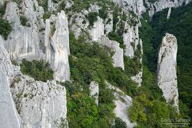
Park prirode Učka nalazi se na istočnome dijelu istarskog poluotoka, a prostire se i dijelom gorskog masiva Učke i duž jugoistočnih obronaka Ćićarije. Učka je planina s jasno izraženim hrbtom, na kojem se nalazi i njezin najviši vrh Vojak. Biljni svijet Učke je jako zanimljiv kada je veliki broj istraživača pokušalo odrediti njegov sastav. Početak tih istraživanja je još u 18. stoljeću. Učka je proglašena parkom prirode zbog vrijednosti u njenom reljefu i neposrednoj blizini mora, što je uvjetovalo razvoju specifične klime te bujne šumske vegetacije. Tome treba dodati bogate livade i druga staništa na kojima nalazimo brojne endemske, ugrožene i zaštićene biljne i životinjske vrste.

Slide 18
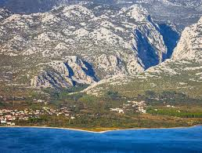
PP Velebit
Datum osnivanja: 23.travnja1999. Površina: 2200 km²
Županije: Virovitičko-podravska županija
Najviši vrh: Vaganski vrh, 1757 m

Slide 19
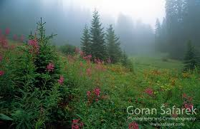
Velebit je najduža hrvatska planina. Velebit je podjeljen na: Sjeverni, Srednji i Južni Velebit. Na njemu se nalazi Nacionalni park- Paklenica, jedan prirodni Botanički vrh, dva stroga rezervata- Rožanski i Hajdučki kukovi, naravno i Park prirode Velebit. Velebit je složena prirodna cijelina, koja pokazuje svo bogatstvo prirodne različitosti. Velebit ima dvije strane jedna pokazuje pusti i goli kamen (morske strane), a druga pokazuje na vrhovima snijeg i dolje zelenilo(lička strana). Životinjski i biljni svijet su jako slični. Životinje koje se nalaze na Velebitu su: sivi medvjed, velik broj ptica (npr. Bjeloglavi sup).

Slide 20
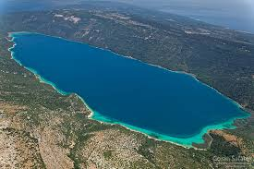
PP Vransko jezero
Datum proglašenja: 1999. godine Površina: 57 km² Županije: Šibensko-kninska županija i Zadarska županija

Slide 21
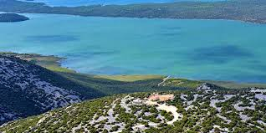
Park prirode Vransko jezero prostire se kroz cijelo istoimeno jezero pokraj Biograda. Jezero je površinom najveće u Hrvatskoj, nastanjeno brojnim vrstama riba
(jegulje, cipli, štuke i šarani), posbno ptica. Po svom postanku jezero je potopljeno kraško polje. Putem prirodnih podzemnih kanala i kanalom Prosika, Vransko jezero povezano je s morem pa je voda bočata (slankasta). Maleni dijelovi oko Vranskog jezera su močvare, a to je obitivalšte mnogih ptičjih vrsta. Osim močvarnog postoje i druga staništa koja posjećuju ptice. Vransko jezero bogato je i mnogim ribljim vrstama. Najzanimljivija od njih je jegulja.
Ovo područje obiluje kultunim i povijesnim znamenitostima koje su još od 2000. godine prije Krista.

Slide 22
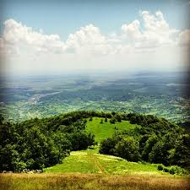
PP Žumberak- Samoborsko gorje
JAPETIĆ
JAPETIĆ
Godina osnivanja : 28.svibnja 1999. Površina: 333 km²
Gradovi:Samobor
Županija: Zagrebačka i Karlovačka županija
Najveći vrh: Japetić

Slide 23
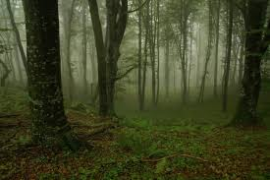
S
STAZA KNEŽEVA
Na dodiru alpskog, dinarskog i panonskog svijeta u području koje danas dijeli državna granicaSlovenije i Hrvatske, uzdiže se Žumberak. U Hrvatskoj se na istoku spušta do doline Save,najugoistoku u zavalu Crne Mlake, a južna granica mu je rijeka Kupa.
Površina u Hrvatskoj mu je 440 km². Dok se njegov veći, zapadni dio naziva Žumberačkim gorjem ili kraće Žumberak, istočni i sjeveroistočni dio poznat je kao Samoborsko gorje. Prostor Žumberka i Samoborskog gorja je dio Zagrebačke i Karlovačke Županije,podjeljen među općinama Jastrebarsko, Klinča Sela, Krašić, Ozalj, Samobor i Žumberak.

Slide 24
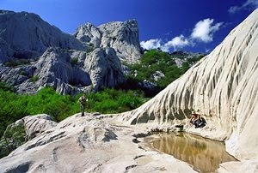
I
HRATSKI PARKOVI PRIRODE (WEB STRANICA)

